Slide 1
Dataflow

Slide 2







Ciao! Introduzione Istruttore
Chi sono
Consulente e formatore in ambito business intelligence, business analytics e data mining
Dal 2017 mi occupo della modern data warehouse con prodotti Azure: Synapse, Azure Data Factory, Stream Analytics, Data Lake
Dal 2002 le attività principali sono legate alla progettazione di data warehouse relazionale e alla progettazione multidimensionale con strumenti Microsoft.
Docente all'Università di Pordenone nel corso Architetture Big Data e DWH: Tecniche di modellazione del dato
Community Lead di 1nn0va (www.innovazionefvg.net)
MCP, MCSA, MCSE, MCT SQL Server
dal 2014 MVP per SQL Server e relatore in diverse conferenze sul tema.
info@marcopozzan.it
@marcopozzan.it
www.marcopozzan.it
http://www.scoop.it/u/marco-pozzan
http://paper.li/marcopozzan/1422524394
Notes:
Benvenuto agli studenti al corso e presentarsi. Fornire una breve panoramica del tuo background per stabilire la credibilità.

Slide 3
Perchè concentrarsi tanto sulla preparazione dei dati
“Analysts spend up to 80% of their time on data preparation delaying the time to analysis and decision making.”
Gartner

Slide 4
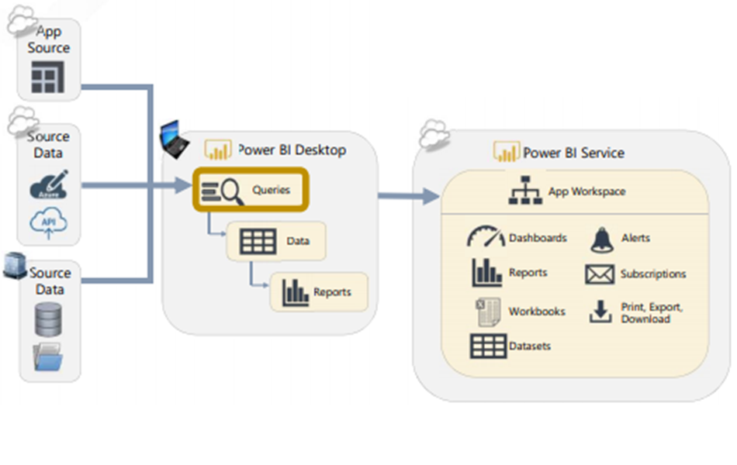
Evoluzione del caricamento dati
Stato prima dei dataflow: Self-Service BI senza dataflow
Pro:
Si ha una completa libertà nella self-service BI
SME (Small and Medium Size Enterprises) si gestiscono la pulizia dei dati
Limitazioni:
Query Editor è confinato ad un singolo PBIX File
Altri tool non possono accedere all’output del query editor

Slide 5
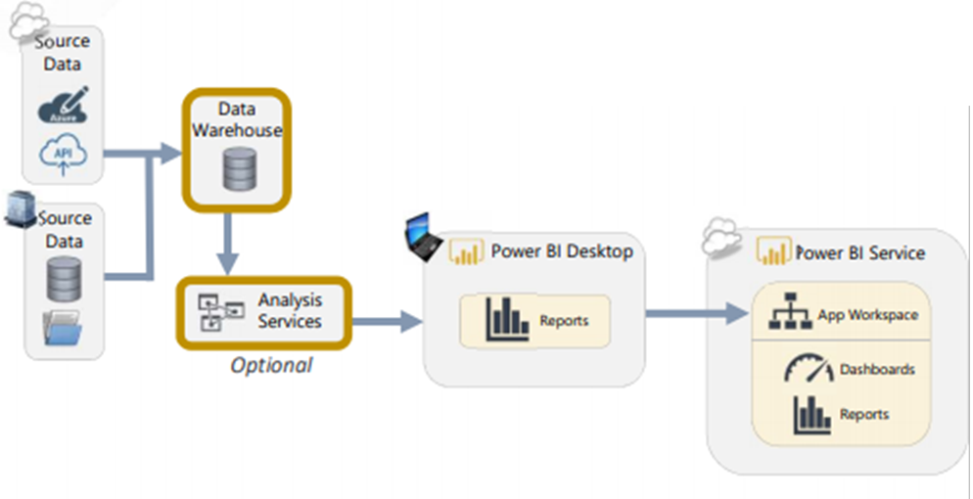
Evoluzione del caricamento dati
Stato prima dei dataflow: Corporate BI senza dataflow
Pro:
Si ha la centralizzazione della distribuzione del dato per la corporate BI
Limitazioni:
DWH e livello semantico non incontrano tutti i bisogni
I grandi DWH non possono reagire velocemente alle esigenze
Richiede dei data engineering

Slide 6
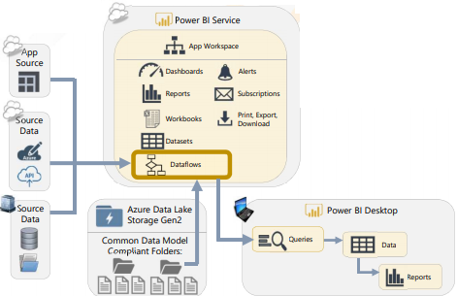
Evoluzione del caricamento dati
Stato prima dei dataflow: Corporate BI con dataflow
Pro:
La preparazione del dato è famigliare attraverso un tool facile per il business
La preparazione dei dati è messa a disposizione per molti dataset

Slide 7
Caratteristiche dei dataflow
Compatibilità:
Preparazione dei dati self-service che può essere riutilizzata
Riutilizzo dei dataflow da diversi dataset
Fatto per:
Analisti responsabili per l’acquisizione dei dati e della loro pulizia che vogliono mantenere uniche queste attività
Analisti che vogliono usare dati preparati da altri colleghi
Scopi:
Promuovono la consistenza del dato
Riducono i costi, il tempo e gli expertise richieste

Slide 8




Scenari dei dataflow
Standardizzazione e riusabilità dei dati: I dati sono abbastanza preziosi da avere molti casi d'uso per molti dataset, diversi tipi di analisi, molti tipi di app
Pre-Processamento: Elaborare set di dati più grandi che superano le risorse disponibili laptop locale o Power BI Desktop
Stage dei dati: Fornire dati per i modellisti di dati di Power BI per completare la preparazione dei modelli
Ridurre il caricamento sui sitemi sorgenti: Ridurre al minimo il numero di query inviate al sistema di origine

Slide 9
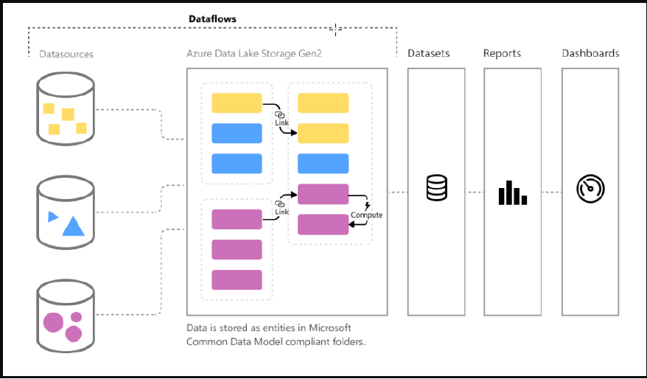
Architettura dataflow
I flussi di dati usano l'archiviazione di Azure Data Lake Gen2
Archiviazione progettata per soddisfare le esigenze dei big data
Dataflow serializzati nel formato definito dal Common Data Model (CDM)

Slide 10
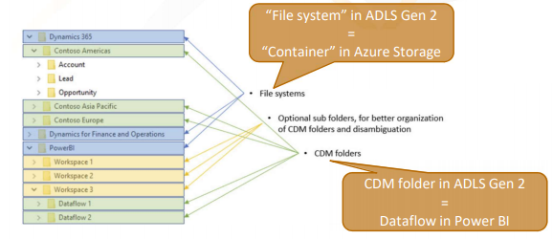
Dettagli sullo storage dataflow
Ci sarà una cartella nel data lake conforme alle
specifiche CDM, ben definito
e standardizzato con
strutture di metadati
autodescrittive

Slide 11
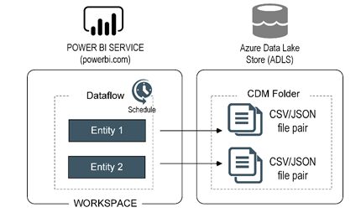
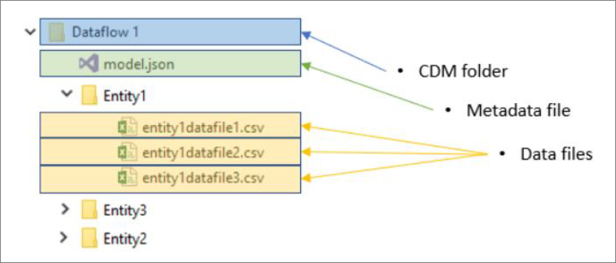
Dettagli sullo storage dataflow
Il formato di serializzazione è definito dalle specifiche del Common Data Model
Metadati del dataflow archiviati nel file model.json
Righe di dati dei dataflow sono archiviate in file CSV
Per impostazione predefinita, Power BI gestisce l'archiviazione dei dataflow dietro le quinte

Slide 12
Architettura del common data model

Slide 13
Architettura del common data model

Slide 14
Architettura del common data model

Slide 15
Architettura del common data model

Slide 16
Architettura del common data model

Slide 17
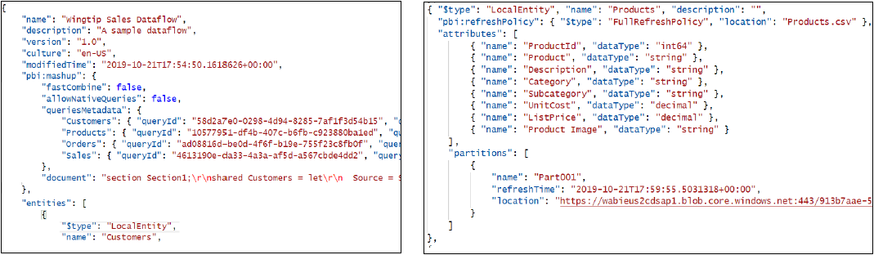
Common data model metadata
L'output del flusso di dati è memorizzato nel formato CDM
Il file model.json contiene metadati relativi alle entità
Il file model.json contiene il codice M per le query

Slide 18
Dettagli sullo storage dataflow (miglioramenti)

Slide 19
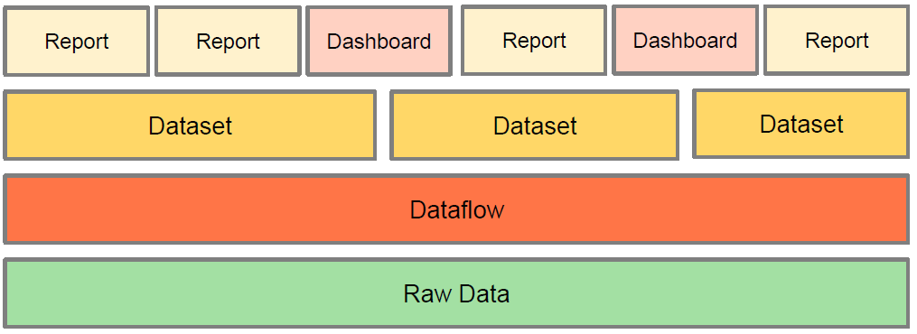
Progetta una soluzione Power BI con dataflow
I Dtaflow sono utilizzati per raccogliere tutti i dati
I progetti di Power BI Desktop importeranno dati dai dataflow
Il lavoro ETL non è più necessario nei progetti di Power BI Desktop

Slide 20
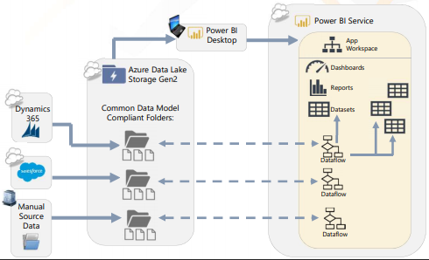
Progetta una soluzione Power BI con dataflow
Un singolo flusso di dati può alimentare i dati di molti dataset
Un dataset rimane definito e contiene Calcoli, relazioni, RLS e altro
Ci sono due aggiornamenti separati schedulati uno per il dataset e uno per il dataflow

Slide 21
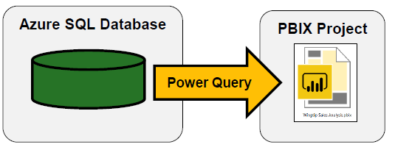
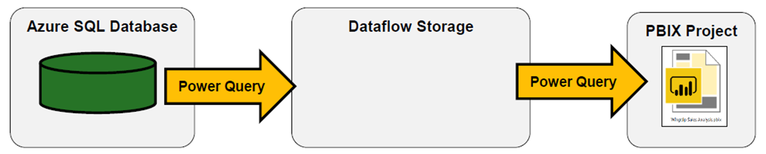
Progetta una soluzione Power BI con dataflow
Progetto Power BI Desktop senza Dataflow
Progetto Power BI Desktop con Dataflow

Slide 22
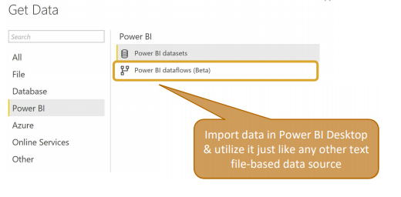
Progetta una soluzione Power BI con dataflow
Entità del dataflow utilizzate da Power BI Desktop
Utilizzare Power BI Dataflow come sorgente
Il dataset con il dataflow può essere pubblicato in qualsiasi area di lavoro dell'app

Slide 23
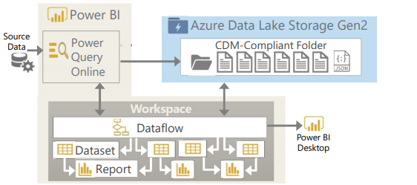
Tre modi di usare i Dataflow: Tipo 1
Struttura dati: Gestita da Power BI
Data lake: I file non sono accessibili da altri tool

Slide 24
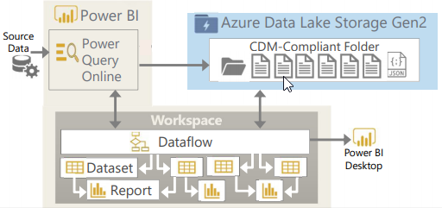
Tre modi di usare i Dataflow: Tipo 2
Struttura dati: Gestita da Power BI
Data lake: lo storage di data lake è associato al tenant di Power BI

Slide 25
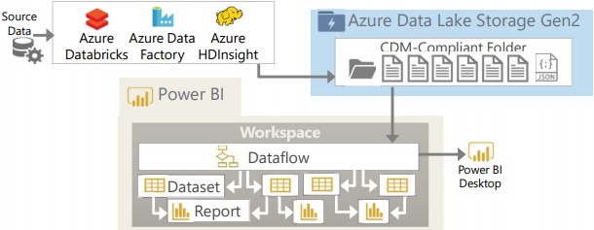
Tre modi di usare i Dataflow: Tipo 3
Struttura dati: Gestito da altri tool
Data lake: lo storage di data lake è associato al tenant di Power BI

Slide 26
Demo 1: Creazione Dataflow Tipo 1 e 2

Slide 27
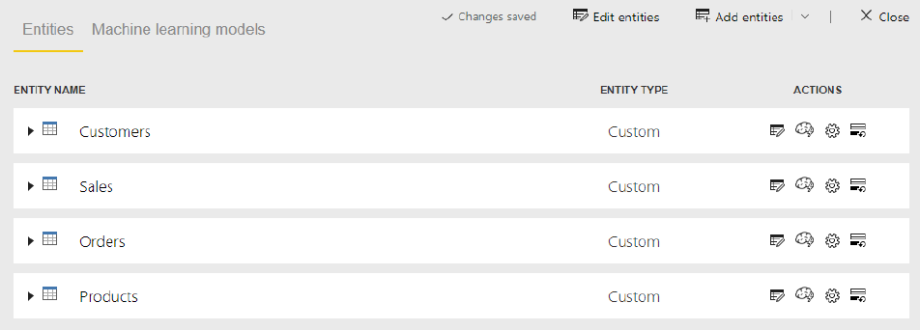
Entità Dataflow
Esiste uno o più dataflow all'interno di un'area di lavoro (workspace)
Il dataflow contiene una o più entità
L’Entity è una tabella con schema ben definito
L’Entity è popolata eseguendo una query (codice M)

Slide 28
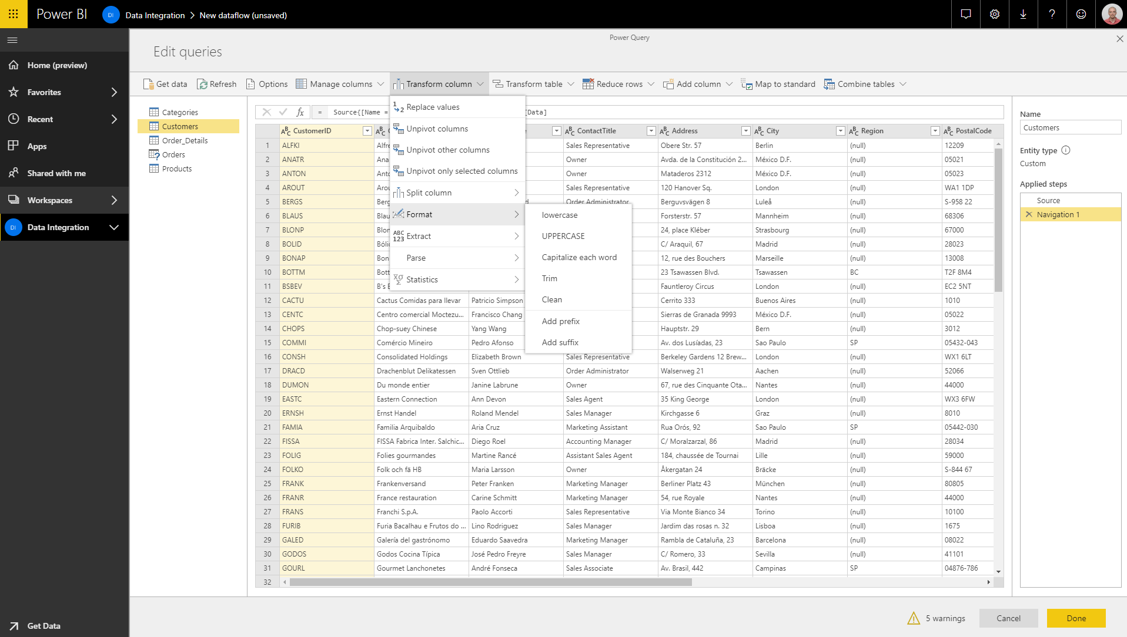
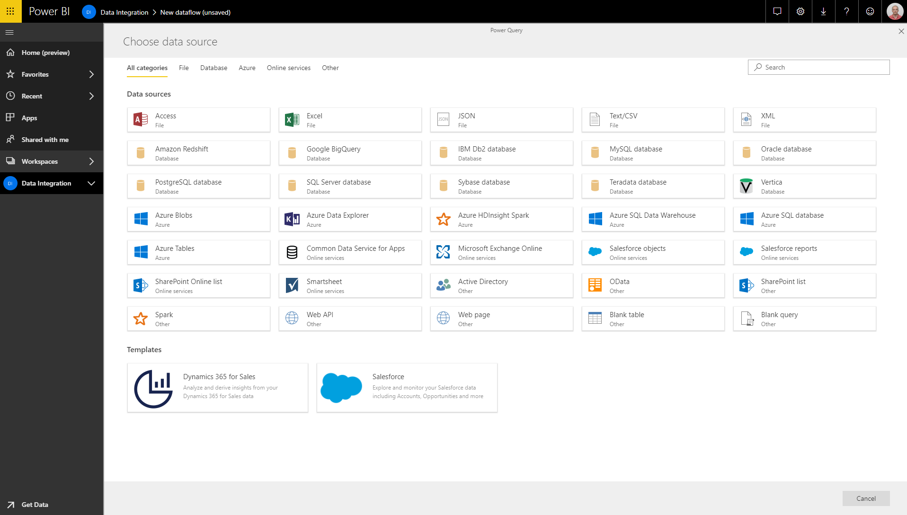
Dataflows usano Power Query nel browser
Esperienza di modifica familiare agli utenti con Power Query
Power Query è disponibile con un esperienza utente di preparazione del dato di tipo web-based self service
Supporta lo stesso numero di 300+ transformations di PBI desktop Power Query (M Engine)
Correntemente ci sono ~45 connectors, incluse connessioni a sorgenti cloud & on-prem via On-premises data gateway
Usa la potenza del cloud per elaborare grandi volumi di dati in Power BI
Sfrutta il calcolo di Power BI per trasformare i dati in modo semplice e rapido

Slide 29
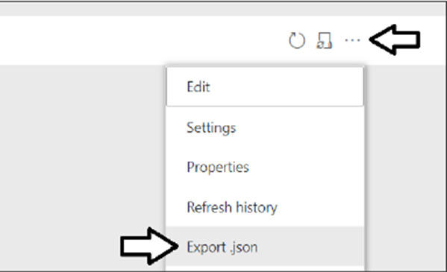
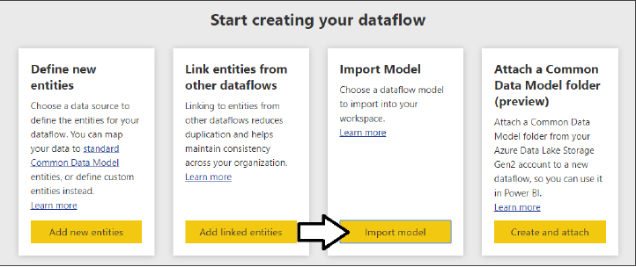
Importare ed esportare i dataflow
Il dataflow può essere esportato come model.json
model.json può essere importato per creare un nuovo dataflow

Slide 30
Demo 2: Dataflow

Slide 31
Licenze per i dataflow
La creazione del dataflow richiede Power BI Pro
I dataflow non possono essere creati in aree di lavoro personali
La capacità dedicata (Premium) aggiunge funzionalità extra per il flusso di dati
Capacità di gestire volumi di dati più grandi
Migliori prestazioni di aggiornamento
Entità collegate e calcolate
Funzionalità AI per trasformare i dati

Slide 32
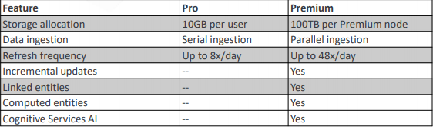
Funzionalità premium del Dataflow
Entità collegate (linked entities)
Entità calcolate (computed entities)
Funzionalità di intelligenza artificiale (AI)
Aggiornamento incrementale
Esecuzione parallela delle trasformazioni
Direct Query su dataflow

Slide 33
Entità collegate (Linked Entity)
Le entità collegate(linked entity) consentono di condividere i dati tra:
Dataflow diversi nello stesso workspace
Dataflow diversi in diversi workspace
La creazione di una linked entity non duplica i dati di origine
È possibile utilizzare un'entità esistente in un altro workspace come origine
Utilizza lo stesso codice M utilizzato dal dataset per ottenere dati da un'entità
Le entità collegate sono di sola lettura
Se vuoi ulteriori trasformazioni crei un'entità calcolata
La vista a diagramma semplifica la visualizzazione dell'utilizzo di entità collegate

Slide 34
Entità calcolate (Computed Entity)
Entità calcolate (Computed Entity) basate su di altre entità
Consente alle entità di utilizzare altre entità come sorgenti all’interno di un dataflow
Scenari utili
Stai creando più entità all'interno di un dataflow dallo stesso dato non elaborato (source) e non desideri ottenere dati dall'origine dati originale più di una volta
Stai avendo problemi a causa del motore di Power Query che ha l’abitudine di richiedere dati più volte durante una singola query

Slide 35
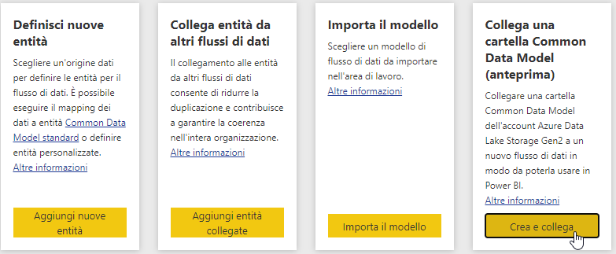
Importare da un data lake esterno
Importare i dati da un modello che si trova su data lake

Slide 36
Benefici dei dataflow
Sostituisce altri strumenti ETL (ad es. Azure Data Factory, Power Automate)
Disaccoppia il lavoro degli ETL dai set di dati nei progetti PBIX
Abilita la condivisione di tabelle provenienti dalla sorgente tra set di dati
Riduce il numero di query sulle origini dati live
Elimina la necessità di connettere i computer degli utenti direttamente all'origine dati
Centralizza gli sforzi per pulire e preparare i dati
Condividi le tabelle che non hanno origine (esempio tabelle del calendario)

Slide 37
Svantaggi dei dataflow
Aggiunge ulteriore complessità
I dati devono essere aggiornati in 2 fasi separate
Non supporta le funzionalità di modellazione dei dati di DAX
Alcune funzionalità dei dataflow richiedono capacità Premium

Slide 38
Demo 3: External Data Source

Slide 39

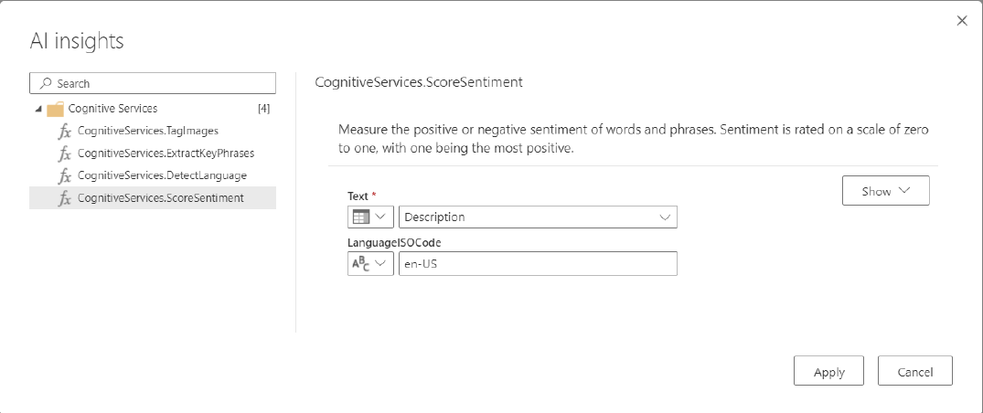
Funzionalità AI
I dataflow in Power BI Premium includono funzionalità AI
Chiama le funzioni dei Servizi cognitivi
Rileva sentiment, language, tag images
Estrarre key dalle frasi

Slide 40


